Slide 1
„⁴⁸Azután így szóltak hozzá a zsidók: „Vajon nem jól mondjuk, hogy samáriai vagy te, és ördög van benned?” ⁴⁹Jézus így válaszolt: „Bennem nincsen ördög, ellenben én tisztelem az én Atyámat, ti pedig gyaláztok engem. ⁵⁰Én nem keresem a magam dicsőségét: van, aki keresi, és ő majd ítéletet mond. ⁵¹Bizony, bizony, mondom néktek, ha valaki megtartja az én igémet, nem lát halált soha.” ⁵²A zsidók ezt mondták neki: „Most már tudjuk, hogy ördög van benned. Ábrahám meghalt, a próféták is meghaltak, te pedig azt mondod: Ha valaki megtartja az én igémet, az nem ízleli meg a halált soha. ⁵³Te nagyobb vagy atyánknál, Ábrahámnál, aki meghalt? A próféták is meghaltak! Kinek tartod magadat?” ⁵⁴Jézus így válaszolt:

Slide 2
„Ha én dicsőíteném magamat, a dicsőségem semmi volna: az én Atyám az, aki megdicsőít engem, akiről ti azt mondjátok, hogy a ti Istenetek, ⁵⁵pedig nem ismeritek őt; én azonban ismerem. Ha azt mondanám, hogy nem ismerem, hozzátok hasonlóvá, hazuggá lennék; de én ismerem őt, és megtartom az ő igéjét. ⁵⁶Ábrahám, a ti atyátok ujjongott azon, hogy megláthatja az én napomat: meg is látta, és örült is.” ⁵⁷A zsidók erre ezt mondták neki: „Ötvenéves sem vagy, és láttad Ábrahámot?” ⁵⁸Jézus így felelt nekik: „Bizony, bizony, mondom néktek, mielőtt Ábrahám lett volna: én vagyok.” ⁵⁹Erre köveket ragadtak, hogy megkövezzék, de Jézus elrejtőzött, és kiment a templomból.” Jn 8,48-59

Slide 3
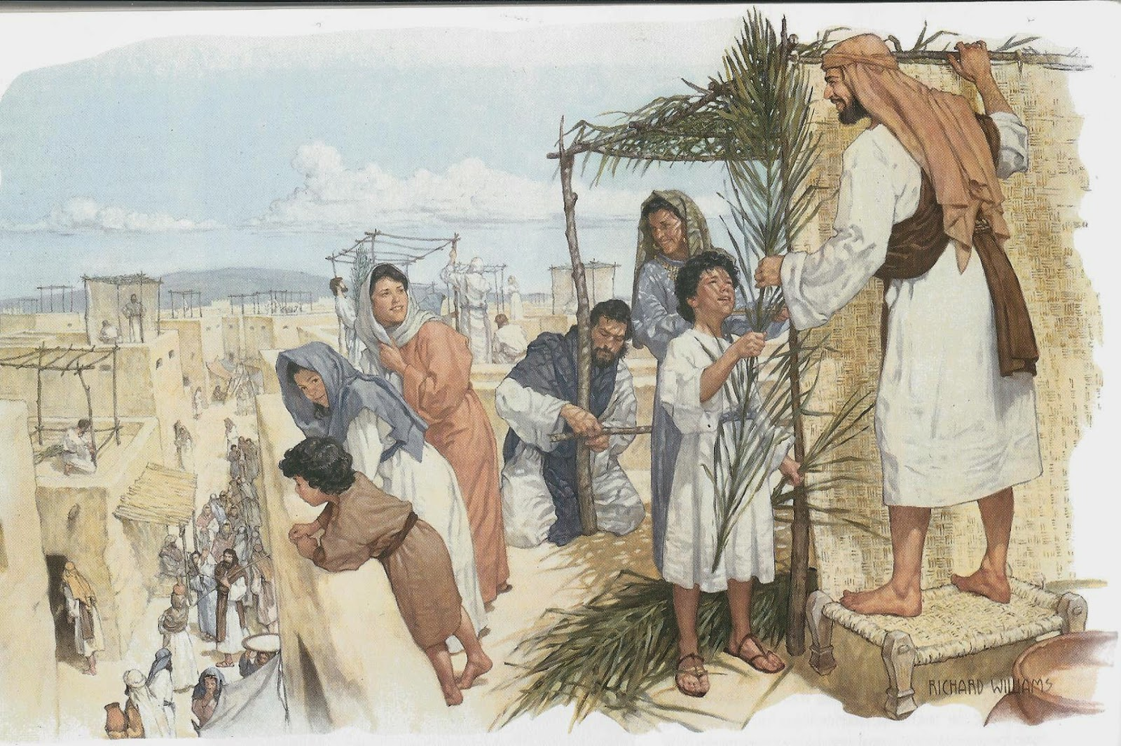
Lombsátor ünnepe:

Slide 4
„¹³Tarts sátoros ünnepet hét napig, amikor megtörténik a betakarítás szérűdről és borsajtódból. ¹⁴Örvendezz ezen az ünnepen fiaddal és leányoddal, szolgáddal és szolgálóddal együtt, meg a lévitával és jövevénnyel, az árvával és az özveggyel együtt, akik lakóhelyeden élnek. ¹⁵Hét napig ünnepelj az ÚR előtt, Istened előtt azon a helyen, amelyet kiválaszt az ÚR. Mert megáldja Istened, az ÚR minden termésedet és kezed minden munkáját, örvendezz hát! ¹⁶Évenként háromszor jelenjék meg minden férfi Istenednek, az ÚRnak a színe előtt azon a helyen, amelyet ő kiválaszt: a kovásztalan kenyér ünnepén, a hetek ünnepén és a sátoros ünnepen. De senki se jelenjék meg üres kézzel az ÚR színe előtt. ¹⁷Mindenki aszerint vigyen ajándékot, amilyen áldást kapott Istenedtől, az ÚRtól, aki adja azt neked.” V. Móz 16,13-17 és

Slide 5
„⁴¹Így ünnepeljétek meg ezt az ÚR ünnepeként minden esztendőben hét napon át. Örök rendelkezés legyen ez nemzedékről nemzedékre. „A hetedik hónapban ünnepeljétek ezt. ⁴²Sátrakban lakjatok hét napig, sátrakban lakjék Izráelben minden bennszülött. ⁴³Hadd tudják meg nemzedékeitek, hogy sátrakban adtam lakást Izráel fiainak, amikor kihoztam őket Egyiptomból. Én, az ÚR, vagyok a ti Istenetek!”
III Móz 23,41-43

Slide 6
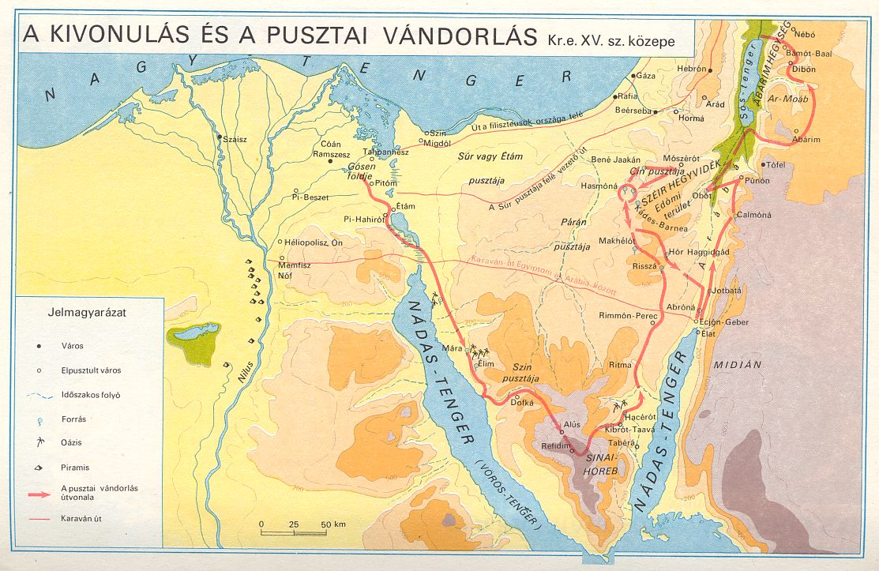
Pusztai vándorlás

Slide 7
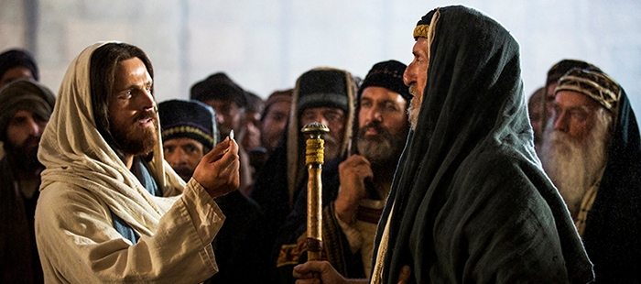
„¹¹A zsidók pedig keresték őt az ünnepen, és kérdezgették: „Hol van ő?” ¹²És sokat suttogtak róla a sokaságban: némelyek azt mondták róla, hogy jó, mások viszont ezt mondták: „Nem az, sőt félrevezeti a népet.” […] ³¹A sokaságból sokan hittek benne, és ezt mondták: „A Krisztus, amikor eljön, tesz-e több jelt, mint amennyit ez tett?” ³²Meghallották a farizeusok, hogy a sokaság ezeket suttogja róla, és szolgákat küldtek a főpapok és a farizeusok, hogy fogják el őt.” Jn 7,11-12.31-32.

Slide 8
Jézussal vagy Jézus nélkül

Slide 9
„én tisztelem az én Atyámat, ti pedig gyaláztok engem. ⁵⁰Én nem keresem a magam dicsőségét: van, aki keresi, és ő majd ítéletet mond.” Jn 8,49b-50

Slide 10
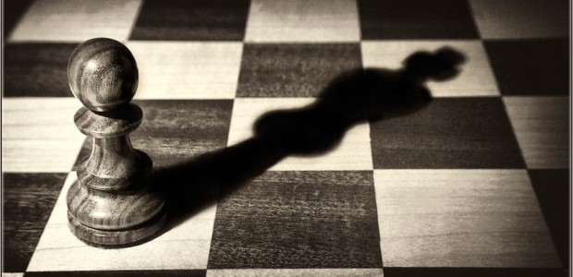

Slide 11
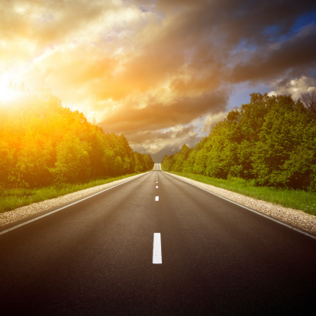
„Én vagyok az út, az igazság és az élet;
senki sem mehet az Atyához, csak énáltalam.” Jn 14,6.

Slide 12
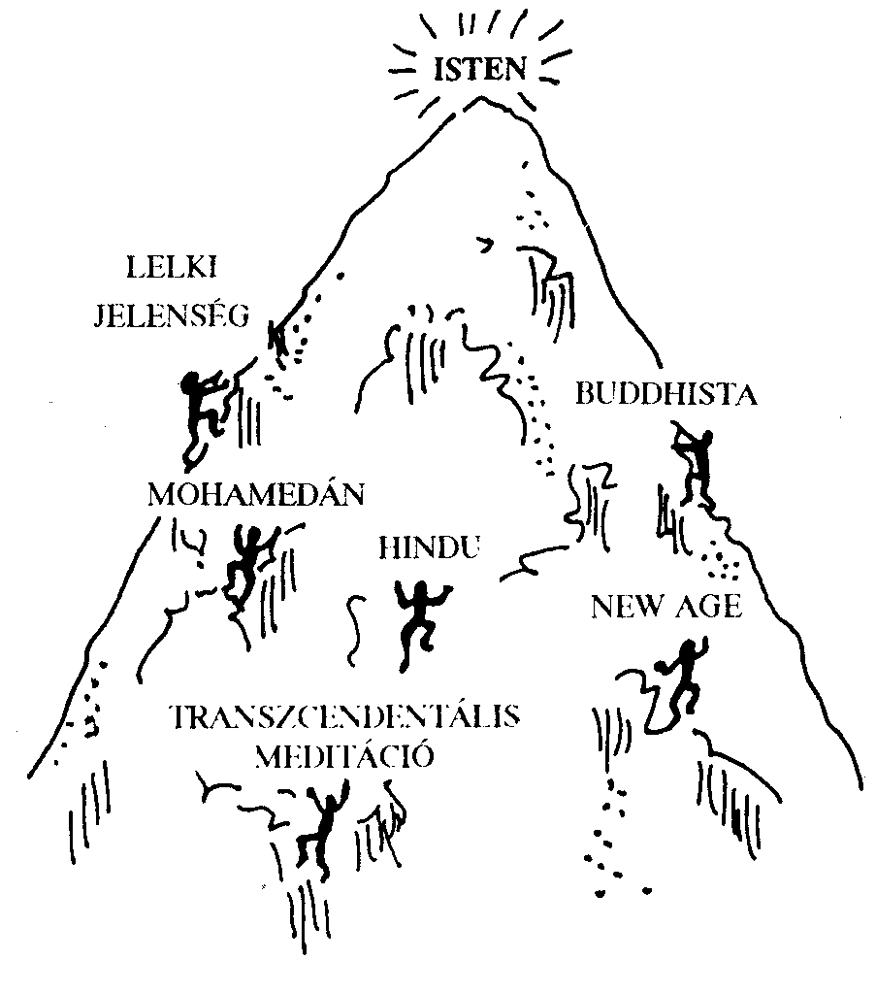

Slide 13
„Én vagyok az út, az igazság és az élet;
senki sem mehet az Atyához, csak énáltalam.” Jn 14,6.

Slide 14
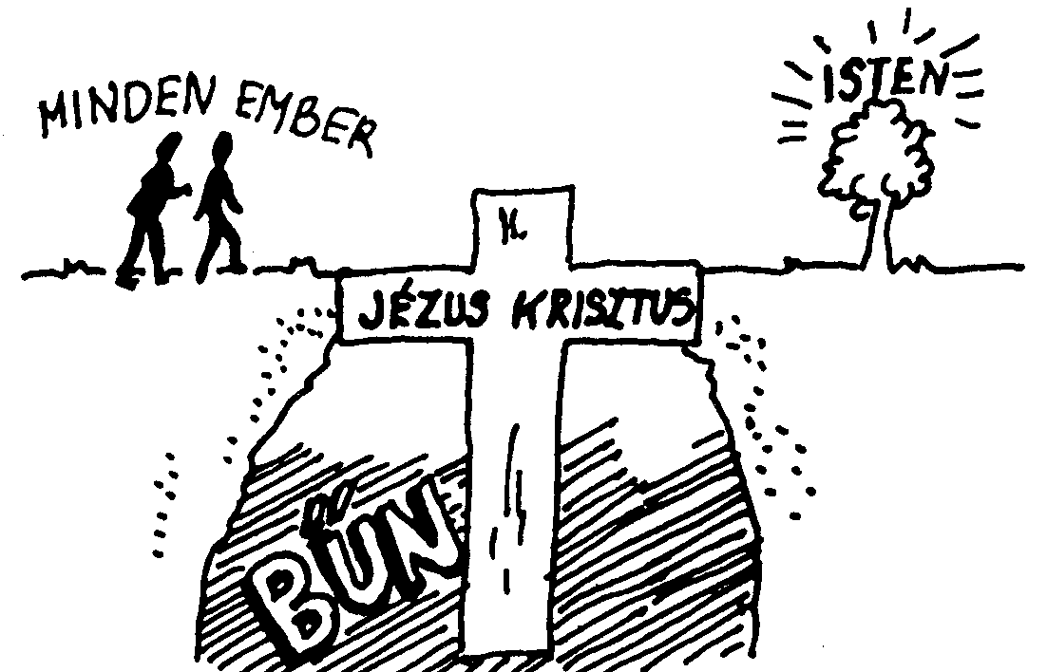

Slide 15
Jézus döntés elé állít!
Vele vagy Nélküle
Örök élet vagy Örök kárhozat

